Slide 1
Môn Toán lớp 3
BÀI 99: KHẢ NĂNG XẢY RA CỦA MỘT SỰ KIỆN

Slide 2


Slide 3


Slide 4
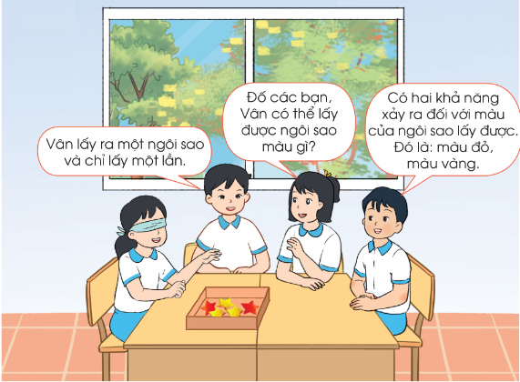

Slide 5


Slide 6
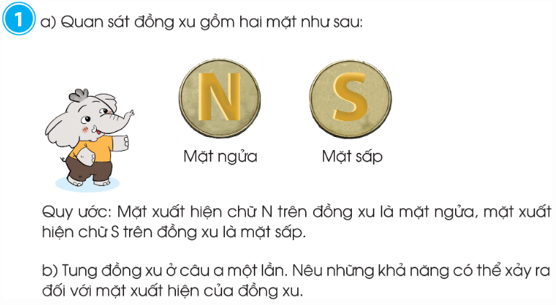
+ Có thể xuất hiện mặt ngửa.
+ Có thể xuất hiện mặt sấp

Slide 7
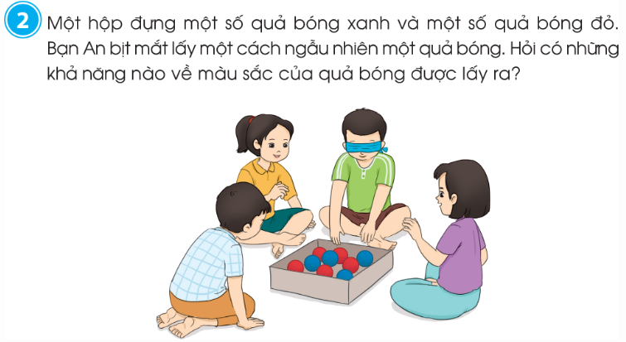
+ Có thể quả bóng lấy ra là màu xanh.
+ Có thể quả bóng lấy ra là màu đỏ.

Slide 8
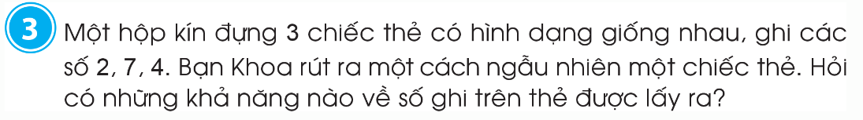
+ Có thể bạn Khoa rút ra thẻ ghi số 2.
+ Có thể bạn Khoa rút ra thẻ ghi số 7.
+ Có thể bạn Khoa rút ra thẻ ghi số 4.

Slide 9


Slide 10
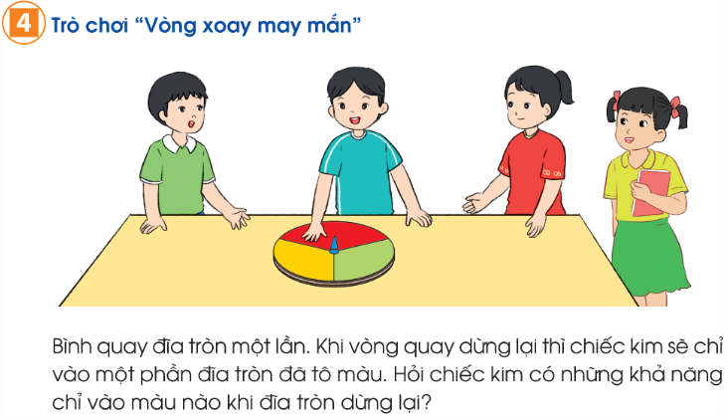
+ Có thể chiếc kim dừng lại ở ô màu xanh.
+ Có thể chiếc kim dừng lại ở ô màu đỏ.
+ Có thể chiếc kim dừng lại ở ô màu vàng.

Slide 11


Slide 12




